Slide 1
Modena fra 20 anni.
Di Minniti Virginia & Piccinini Silvia.
3D Carducci Modena

Slide 2
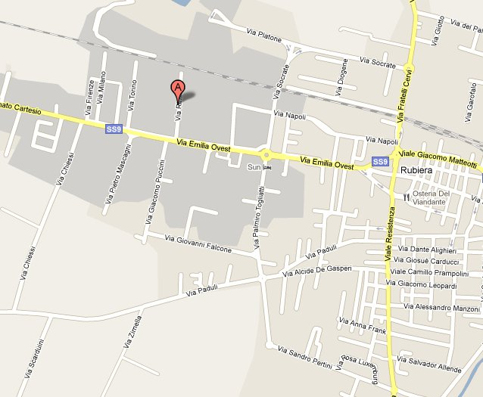
La via Emilia oggi.
Questa è la via Emilia di oggi.
Proveremo a cambiarla come secondo noi potrà diventare fra 20 anni.
Con spazi ricreativi - pannelli fotovoltaici su ogni palazzo-spazi verdi.

Slide 3
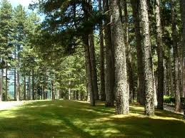
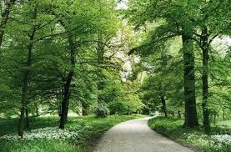
Parchi per bambini e ragazzi così invece di stare chiusi in casa,posso venire a divertirsi o a studiare in un parco.
Si potrebbero mettere sulla via Emilia parchi,così magari
Assorbono lo smog che fanno le macchine.

Slide 4
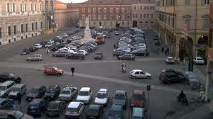
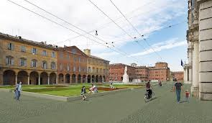
Progetto piazza Roma
Pizza Roma d’oggi
Piazza Roma fra 20 anni,il nuovo progetto.

Slide 5
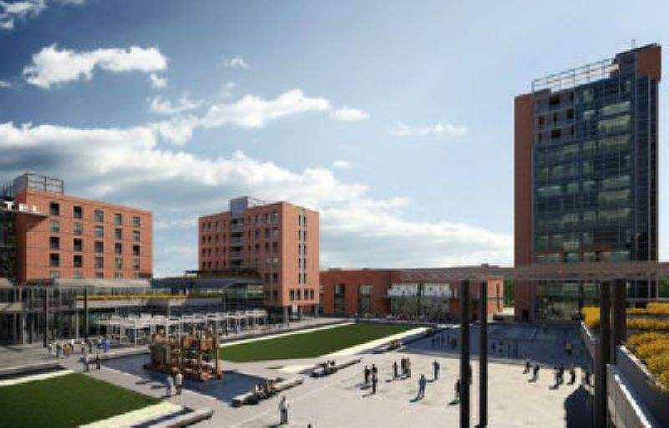
Edifici in costruzione in via Paolo Ferrari.
Questo è il nuovo è il nuovo progetto.
Questo progetto è ancora in costruzione ma da qui a poco sarà finito.
Noi pensavamo ad rivestire il tetto di pannelli solari così l’energia catturata poi può venire utilizzata negli uffici e nei palazzi e nelle case. E si potrebbe risparmiare sia i soldi e sia l’energia.

Slide 6
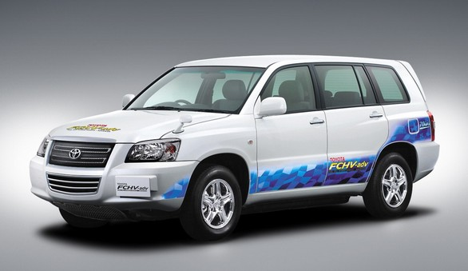
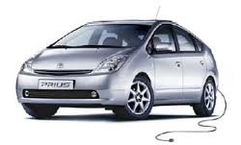
Oppure,ci sono anche macchine ad idrogeno.
Queste risparmiano sul energia.
Fra 20 anni,dovrebbero viaggiare per Modena solo macchine elettriche.
Così si inquina di meno,si risparmia.
E magari si potrebbero fare macchine che costano poco così anche quelli che non si possono permettere una macchina normale possono comprala a basso costo.

Slide 7
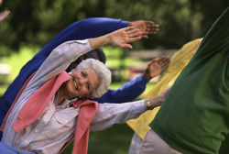
Centri ricreativi per anziani.
Dovrebbero esserci più centri ricreativi per anziani.
Perché così gli anziani non stanno soli in casa,e così vanno…a giocare a carte,a ballare e a stare in compagnia con gli altri simili.
E se non stanno in questi centri ma in casa si potrebbero deprimere,e anche morire per solitudine. E soprattutto per entrare non bisogna pagare,come in vece nelle polisportive.

Slide 8
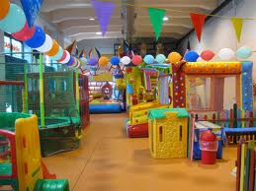
Centri ricreativi per bambini.
più centri ricreativi per bambini,non a pagamento.
Così invece di stare a casa davanti alla tv,o davanti ai videogiochi potrebbero stare in questi centri dove ci si più a divertire e stare in compagni degli altri bambini e divertirsi.
In modo naturale e sociale.
Nei centri ricreativi si possono impegnare anche i nonni ,che stando a casa si sentono soli. I nonni fanno volontariato in questi centri e così possono stare con propri nipoti

Slide 9
Volontariato ragazzi a Modena
A Modena ci sono centri di volontariato per ragazzi , si riuniscono una o due volte a settimana, fanno viaggi in giro per l’ Italia .. Sono associazioni per il bene dell’ Italia. Fanno manifestazioni in giro per l’ Italia

